Slide 1

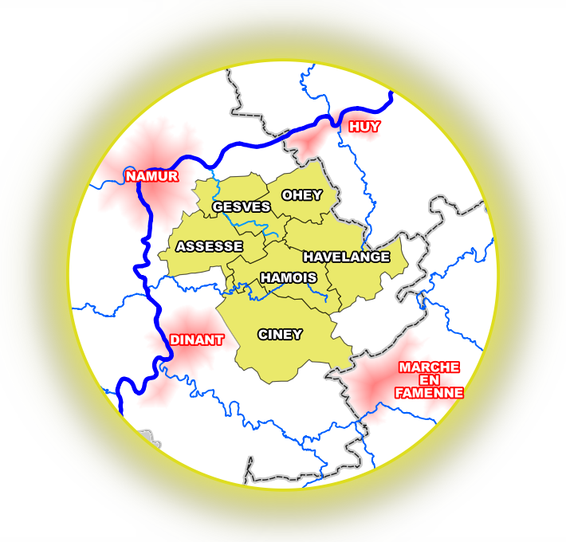




Parc naturel « Cœur de Condroz »
Réunion d’information – 12/01/2022

Slide 2
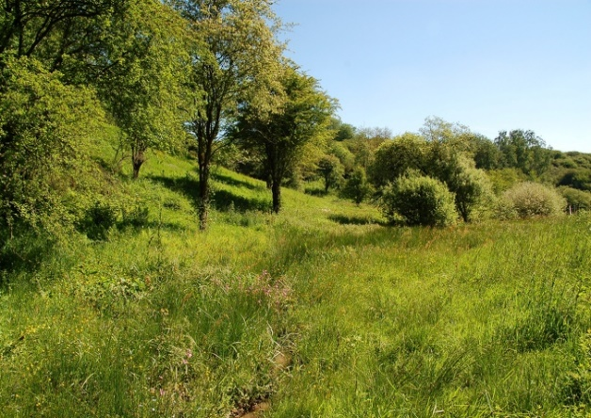
Réserve naturelle, Parc national, Parc naturel ?
Réserve naturelle
Site particulier à protéger
Protection intégrale du milieu naturel
Ex: étangs de Virelles ou Marie-Mouchon

Slide 3
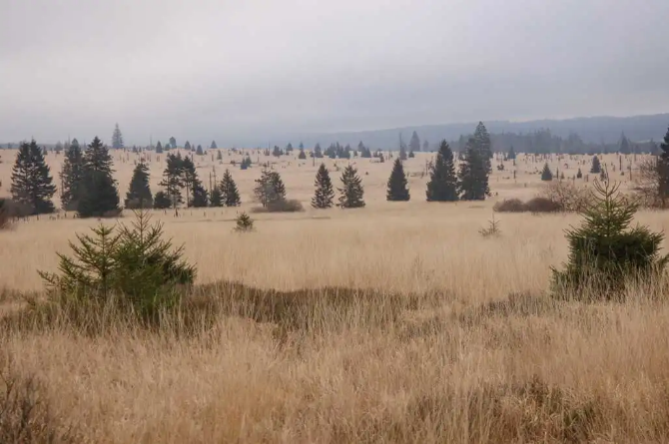
Réserve naturelle, Parc national, Parc naturel ?
Réserve naturelle
Site particulier à protéger
Protection intégrale du milieu naturel
Ex: étangs de Virelles ou Marie-Mouchon
Parc national
Nature exceptionnelle, la plus sauvage possible.
Restauration, protection de la nature et développement touristique
Ex: Hautes Fagnes

Slide 4
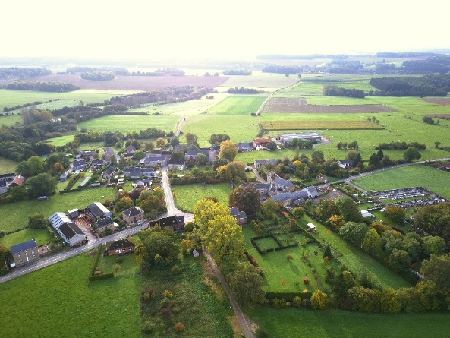
Réserve naturelle, Parc national, Parc naturel ?
Réserve naturelle
Site particulier à protéger
Protection intégrale du milieu naturel
Ex: étangs de Virelles ou Marie-Mouchon
Parc national
Nature exceptionnelle, la plus sauvage possible.
Restauration, protection de la nature et développement touristique
Ex: Hautes Fagnes
Parc naturel
Territoire rural avec un intérêt biologique et géographique.
Une mosaïque de nature et d’activités humaines
Développement durable
Ex: Gaume

Slide 5
Qu’est-ce qu’un Parc naturel en Wallonie ?
Territoire rural présentant un intérêt biologique et géographique
Mosaïque de nature et d’activités humaines
Les communes partagent la même vision de l’avenir de leur territoire
Un territoire géré durablement, en prenant le pari que l’homme peut développer ses activités en préservant les ressources naturelles

Slide 6
Les missions d’un Parc naturel
Protection, gestion et valorisation du patrimoine naturel
Paysage et aménagement du territoire
Développement social et économique
Innovation et expérimentation
Partenariats et coopération
Accueil, éducation et information

Slide 7
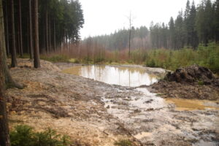
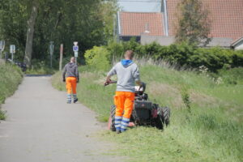
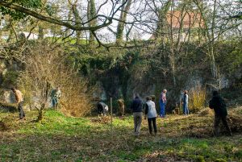
Des exemples concrets
Préservation du patrimoine naturel :
Création d’un réseau de mares forestières
Restauration de sites naturels
Améliorer l’accueil de la biodiversité en milieu agricole
Entretien supra-communaux des espaces verts

Slide 8
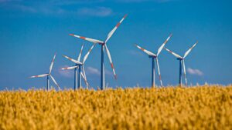
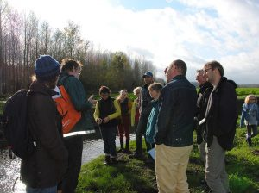
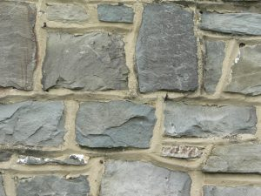
Des exemples concrets
Aménagement du territoire, paysages :
Charte paysagère
Nuancier pour les façades
Ligne de conduite pour le développement éolien
Observatoire du paysage

Slide 9
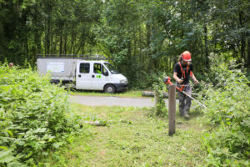
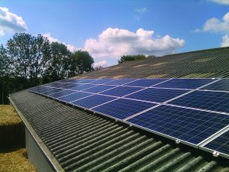
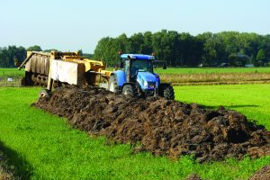
Des exemples concrets
Développement socio-économique :
Insertion socio-professionnelle et gestion de la nature
Financement participatif d’unités de production d’énergie
Promotion des circuits courts et développement de filières
Autonomie des fermes
Valorisation de la filière bois
Label mode équitable

Slide 10
Dans la continuité des actions des GAL
Rationalisation des structures
Objectif : Parc naturel et GAL’s ne feront qu’un !
Le Parc naturel portera les projets LEADER (et bien d’autres)

Slide 11
Historique
2001 …………..
2017
Première étude : territoire pressenti

Slide 12
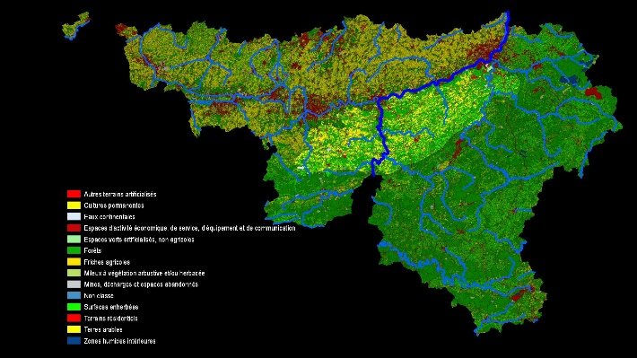
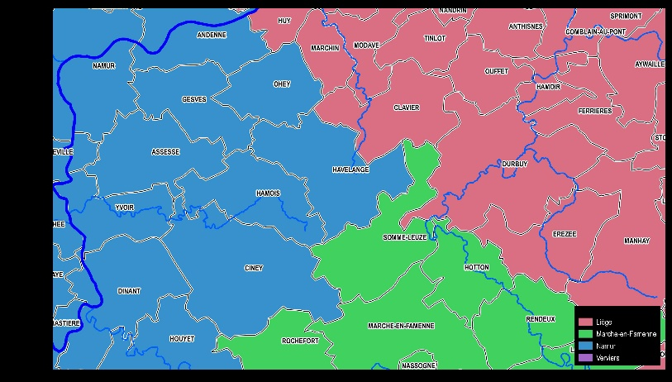
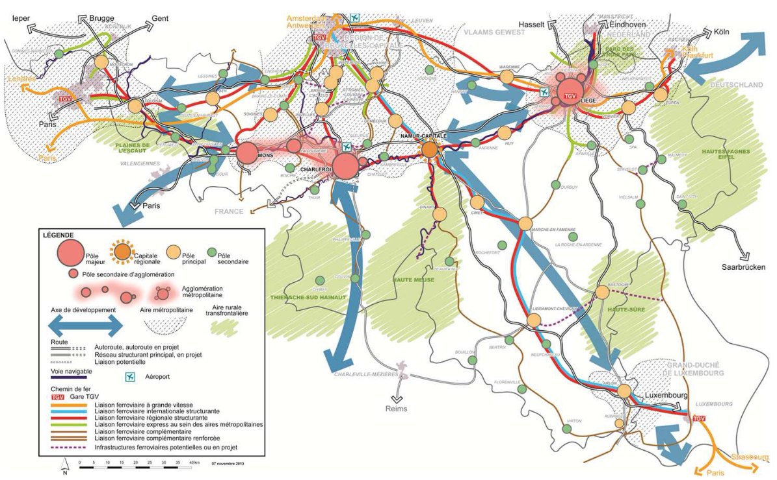
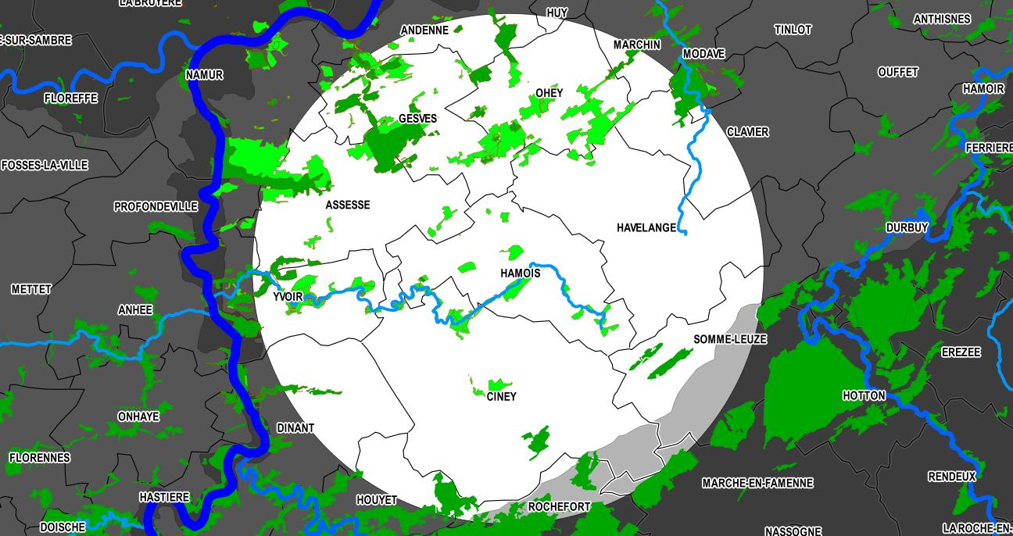
Etude 1 : territoire pressenti

Slide 13
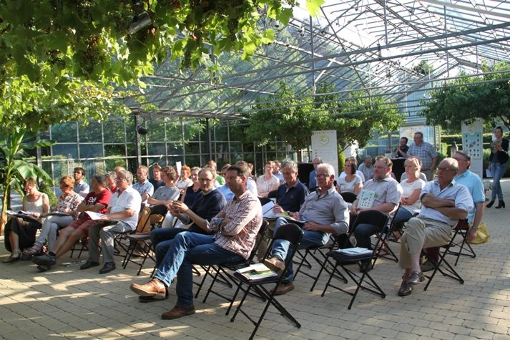
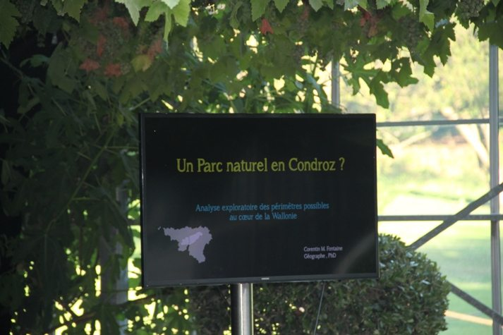
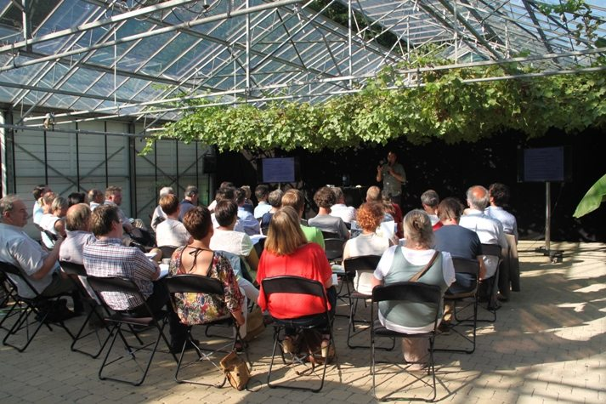
Historique
2001 …………..
2017
2018
Première étude : territoire pressenti
Soirée d’info (Béronsart)

Slide 14
Historique
2001 …………..
2017
2018
2019
Première étude : territoire pressenti
Soirée d’info (Béronsart)
Inter-collèges
Deuxième étude : gouvernance et synergies

Slide 15
Etude 2 : gouvernance
Synergies ou doublons avec les acteurs locaux déjà en place (GAL, MT,…) ?
Nouvelles contraintes ?
Eviter d’ajouter une couche de plus à la lasagne institutionnelle !
Plus-values :
Caractère pérenne, objectifs à long terme (>< GAL)
Vision large des enjeux d’un territoire; vision transversale des projets
Action à une échelle pluricommunale (mutualisation des moyens, taille critique)
Capacité à mobiliser des moyens financiers nouveaux
Mise à disposition d’expertises, ressources humaines, outils
Moyens en communication diversifiés
Prise en charge de projets matériels
Lieu de rencontre et d’échanges entre acteurs du territoire, dont les communes associées

Slide 16



Historique
2001 …………..
2017
2018
2019
Première étude : territoire pressenti
Soirée d’info (Béronsart)
Inter-collèges
Deuxième étude : gouvernance et synergies
2020
2021
Inter-collèges
Décisions communales de poursuivre la réflexion
Création de l’association de projet

Slide 17
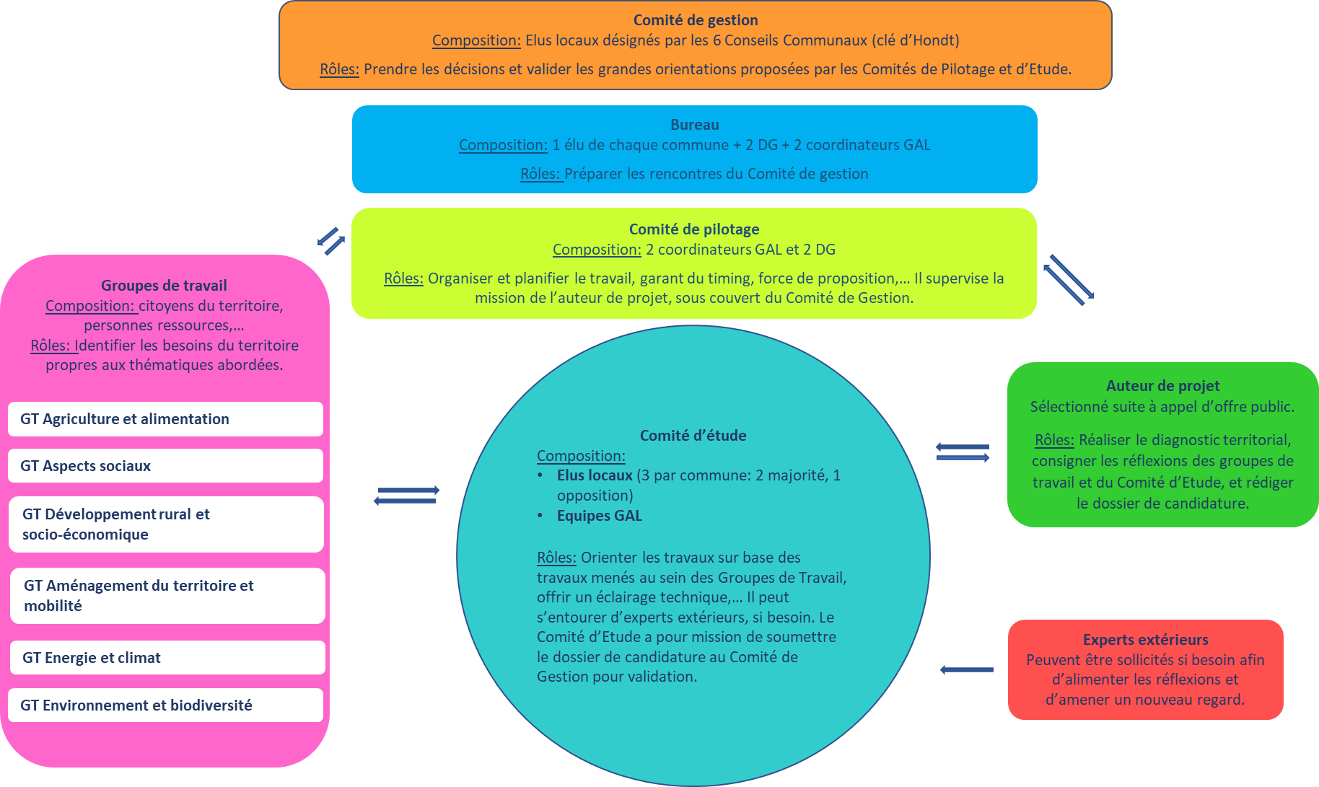

Slide 18



Historique
2001 …………..
2017
2018
2019
Première étude : territoire pressenti
Soirée d’info (Béronsart)
Inter-collèges
Deuxième étude : gouvernance et synergies
2020
2021
Inter-collèges
Décisions communales de poursuivre la réflexion
Création de l’association de projet
2022
Désignation de l’auteur de projet
Diagnostic territorial
Réunion d’info (Hamois)
Groupes de travail thématiques
………….. 2024

Slide 19








Maturité territoriale
Cohérence territoriale (identité)
Déclaration de Politique Régionale : transcommunalité, bassins de vie, ruralité,…
Poursuivre les collaborations et renforcer les synergies

Slide 20
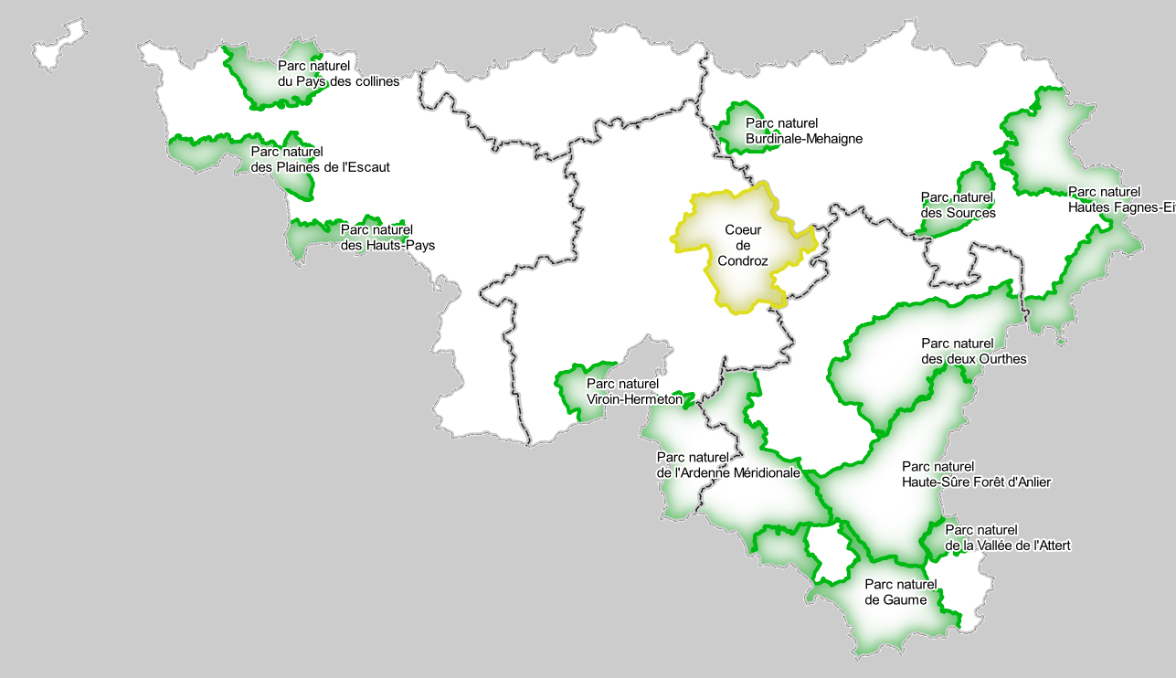
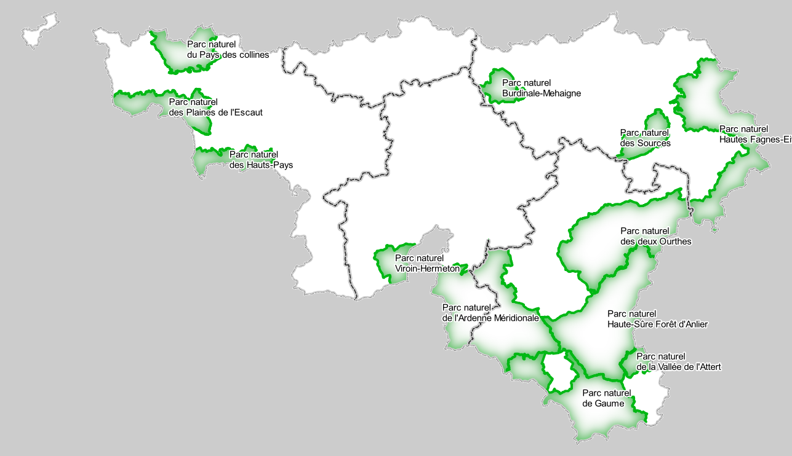

Les Parcs naturels en Wallonie

Slide 21
Parc naturel « Cœur de Condroz »
Réunion d’information – 12/01/2022

Slide 22
Historique
2001 …………..
2017
2018
2019
Première étude : territoire pressenti
Soirée d’info (Béronsart)
Inter-collèges
Deuxième étude : gouvernance et synergies
2020
2021
Inter-collèges
Décisions communales de poursuivre la réflexion
Création de l’association de projet
2022
Désignation de l’auteur de projet
Diagnostic territorial
Réunion d’info (Hamois)
Groupes de travail thématiques
………….. 2024

Slide 23
Prochaines étapes
Groupes de travail thématiques (ouverts à tous)
* Les lieux seront précisés prochainement sur le site du projet
** Inscription obligatoire sur le site du projet
Idées / suggestions => www.coeurdecondroz.be (onglet participation)

Slide 24
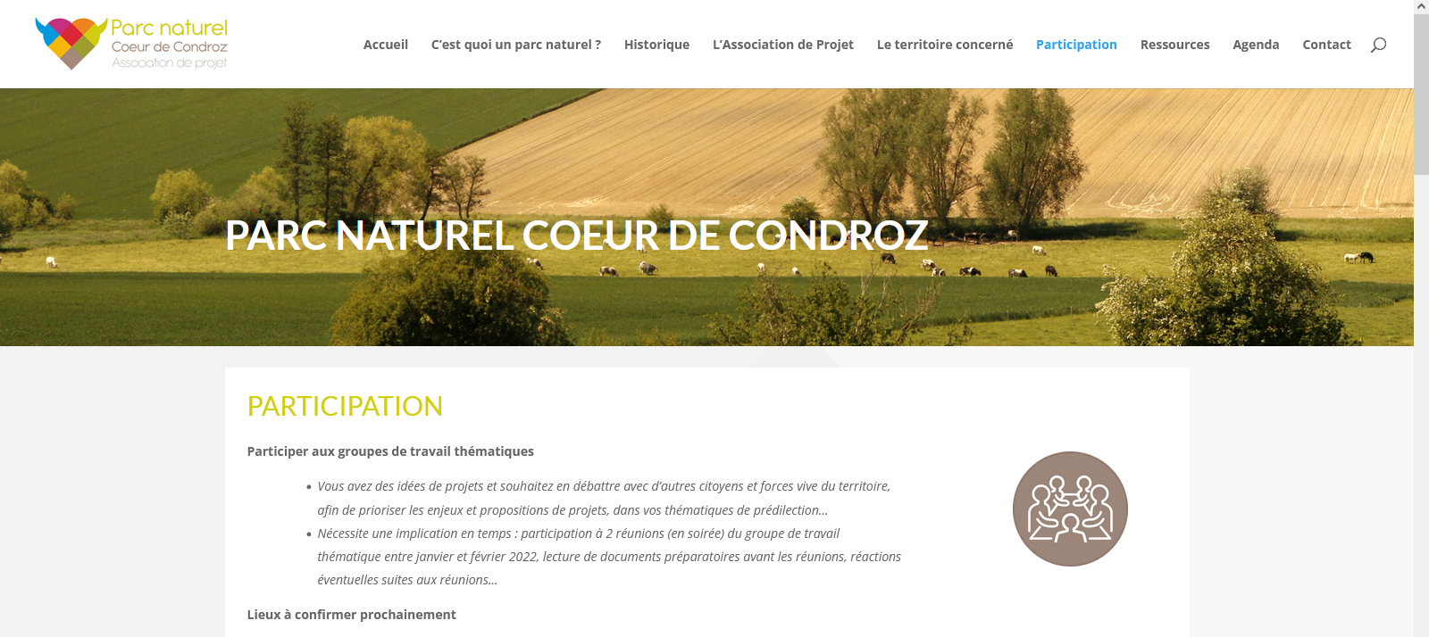
Prochaines étapes
Groupes de travail thématiques (ouverts à tous)
* Les lieux seront précisés prochainement sur le site du projet
** Inscription obligatoire sur le site du projet
Idées / suggestions => www.coeurdecondroz.be (onglet participation)

Slide 25

Prochaines étapes
Priorisation des enjeux et sélection des projets par le Comité d’étude et le Comité de gestion => proposition
Réunion plénière (03/2022) => consolidation
Rédaction du dossier de candidature
Validation par les Conseils communaux et dépôt SPW (06/2022)
Etapes administratives (RIE, enquête publique…)
Reconnaissance par le Gouvernement wallon (03/2024)

Slide 26
Plus d’infos ?
www.coeurdecondroz.be
Inscription groupes de travail, boite à idées, inscription newsletter, documents ressources, rapports et comptes-rendus, vidéo de cette soirée, coordonnées contacts,…

Slide 27
Parc naturel « Cœur de Condroz »
Réunion agriculteurs – 10/01/2022

